Slide 1
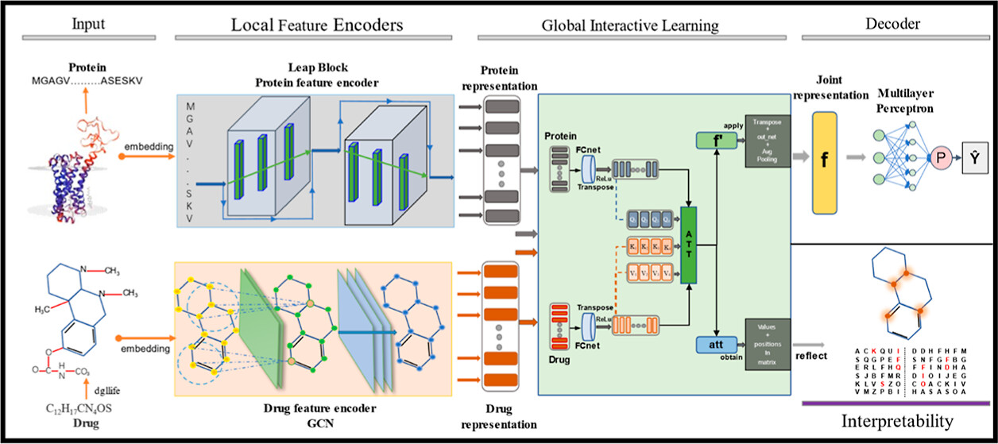
DOI: (10.1021/acs.jcim.4c00171)

